Slide 1
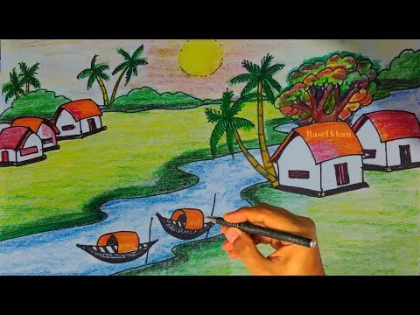
আজকের ক্লাসে স্বাগত

Slide 2
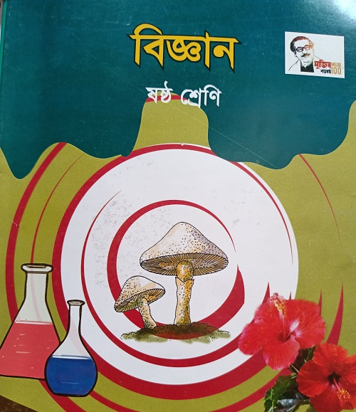
পরিচিতি
মোঃ সাইফুল ইসলাম
সহকারি প্রধান শিক্ষক
হবিগঞ্জ বালিকা উচ্চ বিদ্যালয়
মোবাইল নং ০১৭১৪৬২৭৬৫৫

Slide 3
চল ভিডিও টি মনোযোগ দিয়ে দেখি এতে কি দেখা যাচ্ছে?
মানুষ পরিবেশের কিছু জিনিস তৈরি করতে পারে
এবং কিছু আছে যা প্রাকৃতিকভাবে সৃষ্ট।
তাহলে অনুমান করতে পার আজকের
পাঠের বিষয় কি হতে পারে।

Slide 4
আজকের পাঠের বিষয়
পরিবেশের ভারসাম্য
ও
আমাদের জীবন

Slide 5
শিখনফল
এই পাঠ শেষে শিক্ষার্থীরা জানবে---
১।প্রাকৃতিক পরিবেশ কি তা বলতে পারবে।
২।প্রাকৃতিক পরিবেশের উপাদান সমূহ ব্যাখ্যা করতে পারবে।

Slide 6
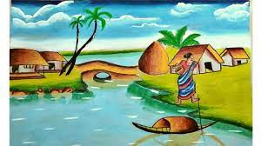
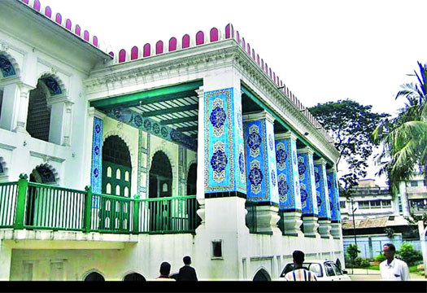
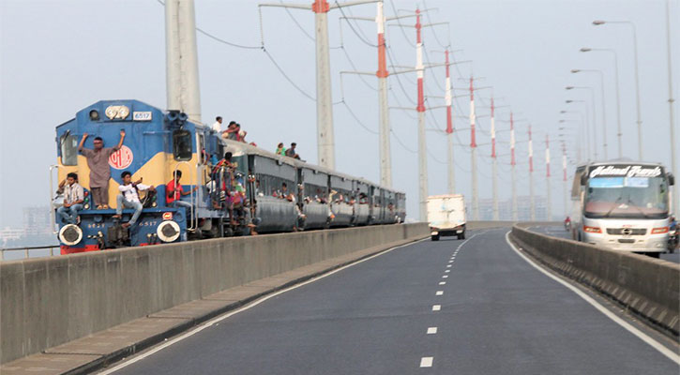
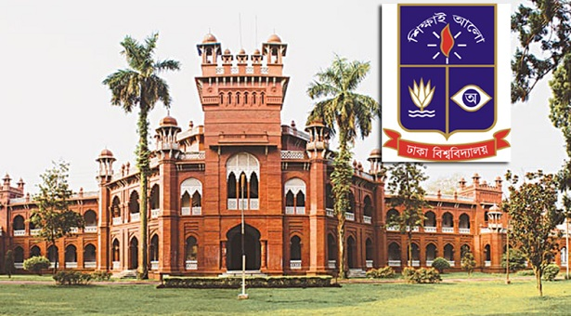
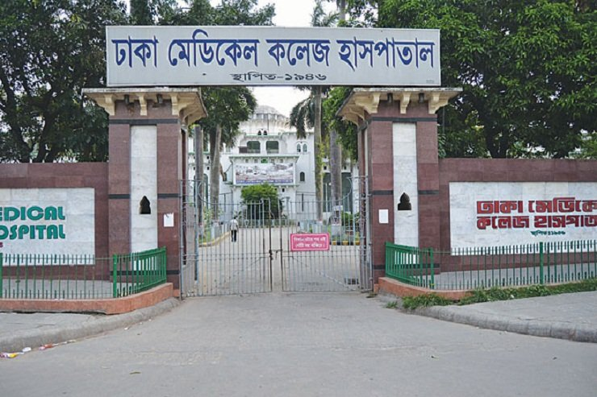
মানুষ, তাহলে বলতে পারি মানুষের তৈরি পরিবেশ।
তোমরা কি বলতে পার চিত্রগুলিতে কি কি দেখতে পাচ্ছ?
তোমরা কি বলতে পার এগুলো কে তৈরি করতে পারে?

Slide 7
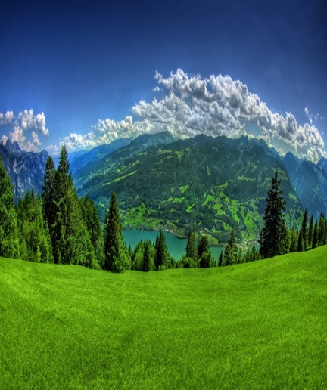
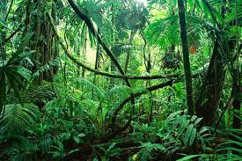
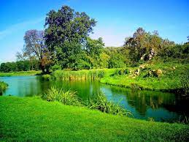
প্রাকৃতিকভাবে চিত্রের পরিবেশ সৃষ্টি হয়েছে। তাই এই
পরিবেশ প্রাকৃতিক পরিবেশ।
তোমরা কি বলতে পার উপরের চিত্রের পরিবেশ কী
প্রকৃতিগত না মানব সৃষ্ট।

Slide 8
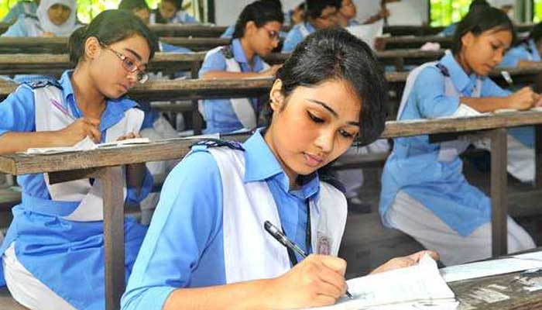
একক কাজ
তোমরা বাড়ি থেকে রওয়ানা হয়ে বিদ্যালয়ে পৌছাঁ পর্যন্ত আশে-পাশের
পরিবেশ পর্যবেক্ষণ করেছ। মানুষের তৈরি এবং প্রাকৃতিকভাবে সৃষ্ট
বস্তুগলো শনাক্ত করে এগুলোর নাম খাতায় লিখ।

Slide 9
ভিডিও টি নিভিড়ভাবে পর্যবেক্ষণ করি

Slide 10
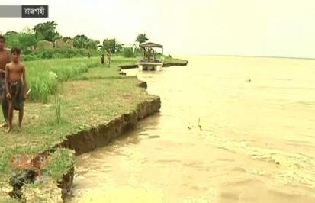
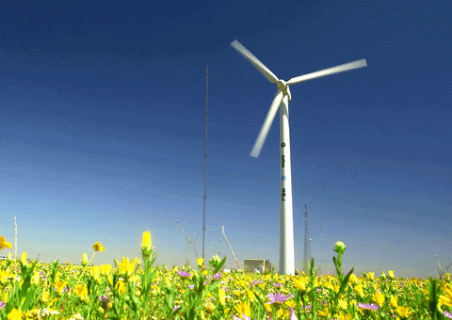
বলতে পার পরিবেশের কোন কোন জড় উপাদান জীব ও
প্রাণীর স্বভাব এবং বিস্তৃতিকে প্রভাবিত করে।
বলতে পার পরিবেশের উদ্ভিদ ও প্রাণীদের বেচেঁ থাকার জন্য
জন্য কী প্রয়োজন?
পরিবেশের সকল উদ্ভিদ ও প্রাণীদের বেচেঁ থাকার জন্য পানি,বায়ূ,
খাদ্য ও সূর্যের আলোর প্রয়োজন।
এছাড়া আলো,তাপমাত্রা,আর্দ্রতা,জলবায়ূ ইত্যাদি।
প্রধানত মাটি,পানি ও বায়ূ
মাটি ও পানি অনেক জীবের অবস্থান।

Slide 11
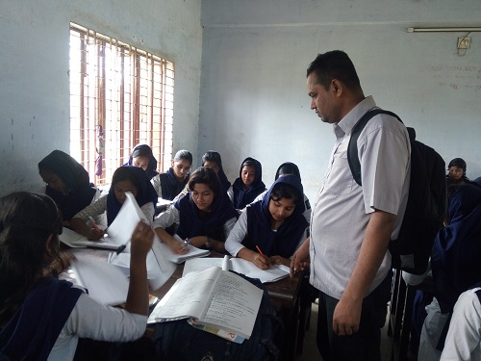
দলীয় কাজ
মানুষের তৈরি কয়েকটি উপাদানের নাম লিখ এবংমানুষ কেন
বিভিন্ন উপাদান তৈরি করেছে ব্যাখ্যা করে লিখ।

Slide 12
প্রশ্নোত্তর পর্ব
সুপ্রিয় শিক্ষার্থীরা তোমাদের কোন প্রশ্ন থাকলে বলতে পার ।

Slide 13
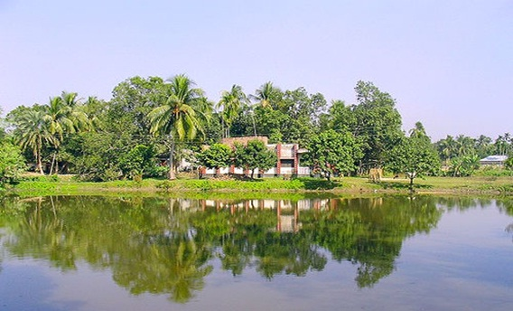
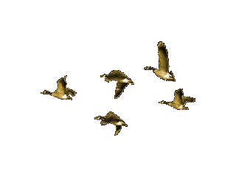
চিত্রে পরিবেশের উপাদানগুলো একে অপরের উপর কী
নির্ভরশীল- কিভাবে?
চিত্রের পরিবেশ কোন ধরণের পরিবেশ ?
মূল্যায়ন
চিত্রের পরিবেশের পার্থক্য কর।

Slide 14
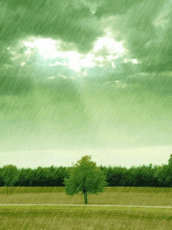
বাড়ির কাজ
মাটি ,পানি ও বায়ু চিত্রের জীবনকে কীভাবে প্রভাবিত করে-উত্তরের স্বপক্ষে যুক্তি দাও ?

Slide 15
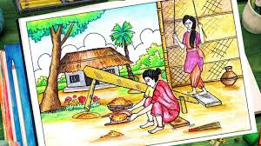
সবাই কে অনেক ধন্যবাদ

